Slide 1

Jazyk a jazyková komunikace
Anglický jazyk 3.ročník
Zvířata
Mgr. Iva Štancíková
VY_32_INOVACE_16_zvirata
OP VK oblast podpory 1.4 s názvem Zlepšení podmínek
pro vzdělávání na základních školách

Slide 2
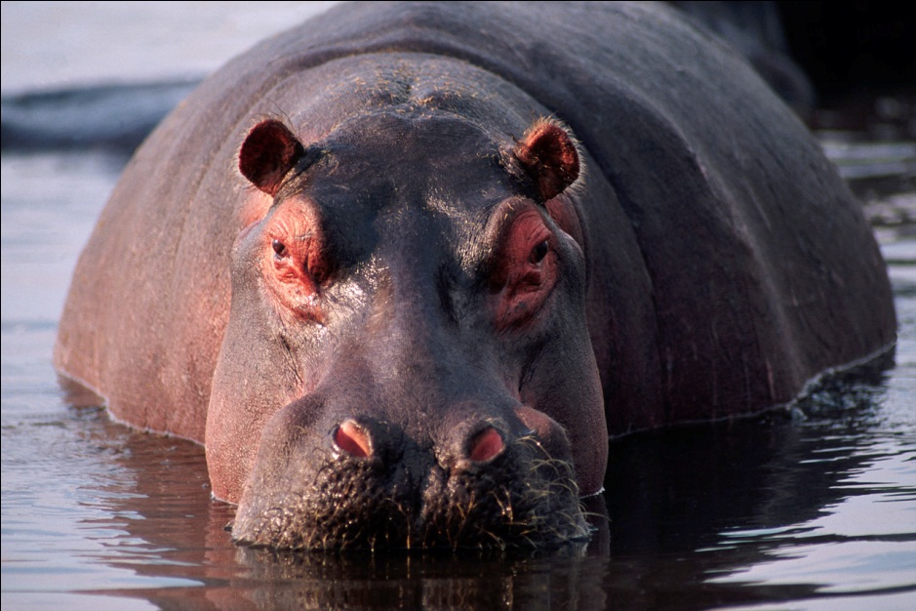
Hledej jméno
a horse
a hippo
a dog

Slide 3
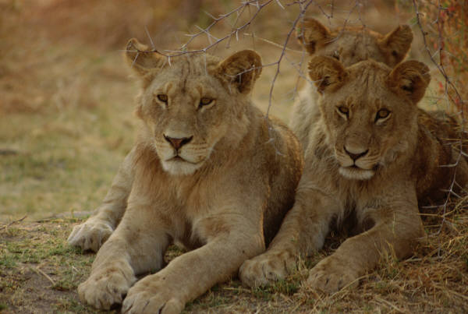
What is your name?
a lion
a cat
a horse

Slide 4
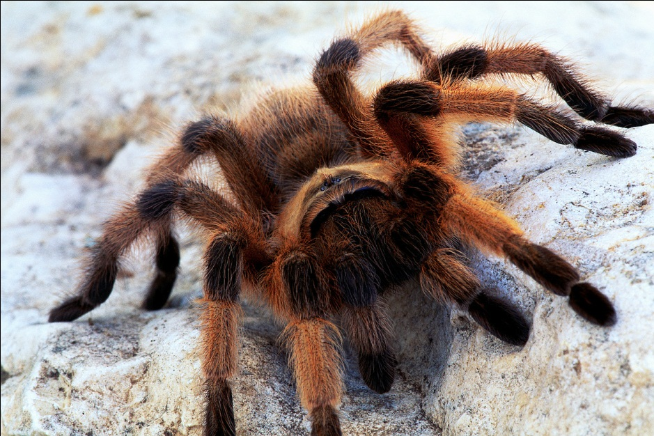
My name is ………
an elephant
a giraffe
a spider

Slide 5
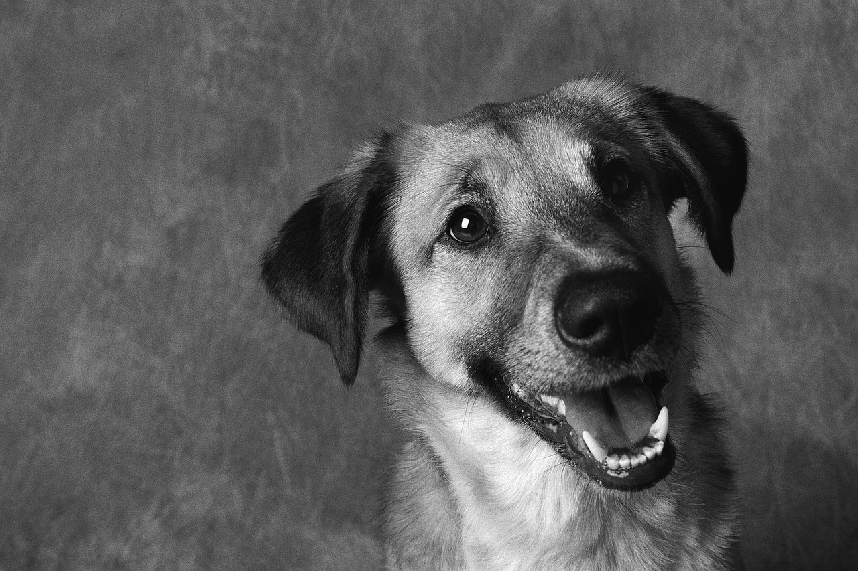
I am ………..
My name is Spot.
a dog
a spider
an elephant

Slide 6
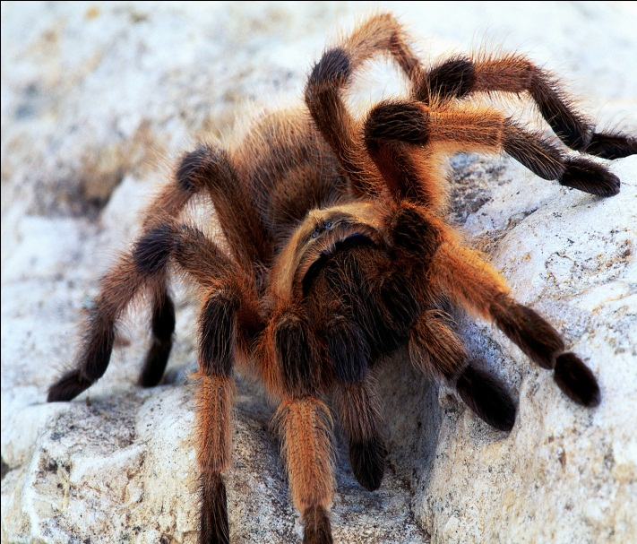

Slide 7
Zkontroluj se…
a spider
a lion
a hippo
a dog
lev
hroch
pavouk
pes

Slide 8

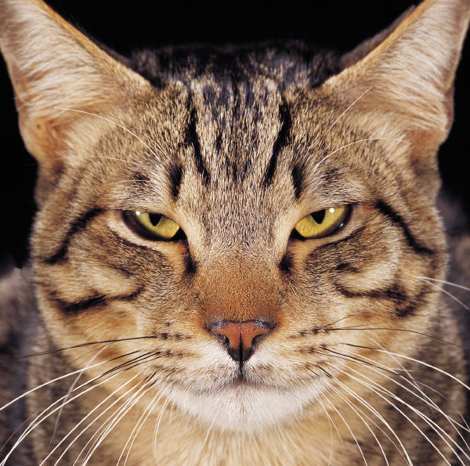
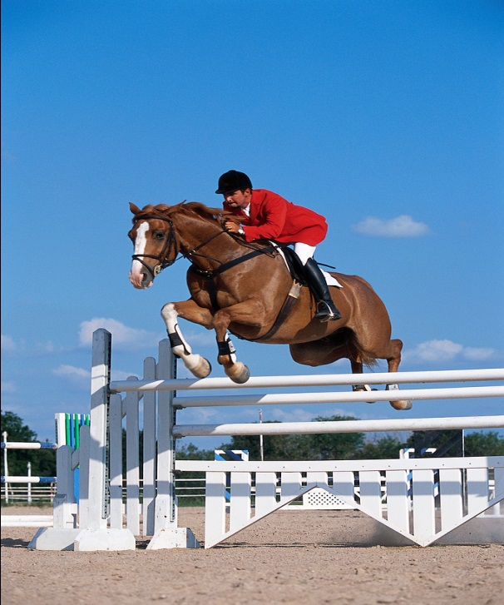
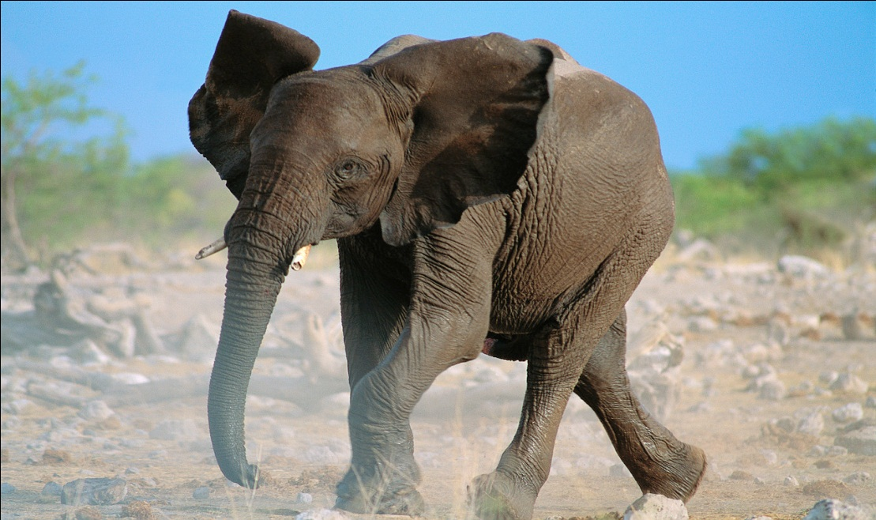

Slide 9
Right X Wrong
a giraffe
a cat
an elephant
a horse
žirafa
kočka
slon
kůň

Slide 10
Základní údaje o DUM
Autor: Mgr.Iva Štancíková, ZŠ a MŠ Klášter Hradiště nad Jizerou, Klášter
Hradiště nad Jizerou 81
Období vytvoření DUM: 1.pololetí šk.roku 2011/2012
Ročník: třetí
Vzdělávací oblast: Jazyk a jazyková komunikace
Vdělávací obor: Anglický jazyk
Tematický okruh: Slovní zásoba z tematického celku Zvířata
Téma: Zvířata
DUM byl vytvořen jako materiál pro procvičování a rozšiřování slovní zásoby.
Je určen k prezentaci pomocí datového projektoru.
Lze ho využít pro procvičování pomocí pracovního listu.

Slide 11
¨
Použité zdroje
Použité obrázky pocházejí z databáze obrázků
MS Office – www.office.microsoft.com

